Slide 1
CHÀO MỪNG CÁC EM ĐẾN VỚI TIẾT HỌC!

Slide 2
BÀI 5. GÓC (tiết 116)

Slide 3
SỐ ĐO CỦA GÓC
03

Slide 4

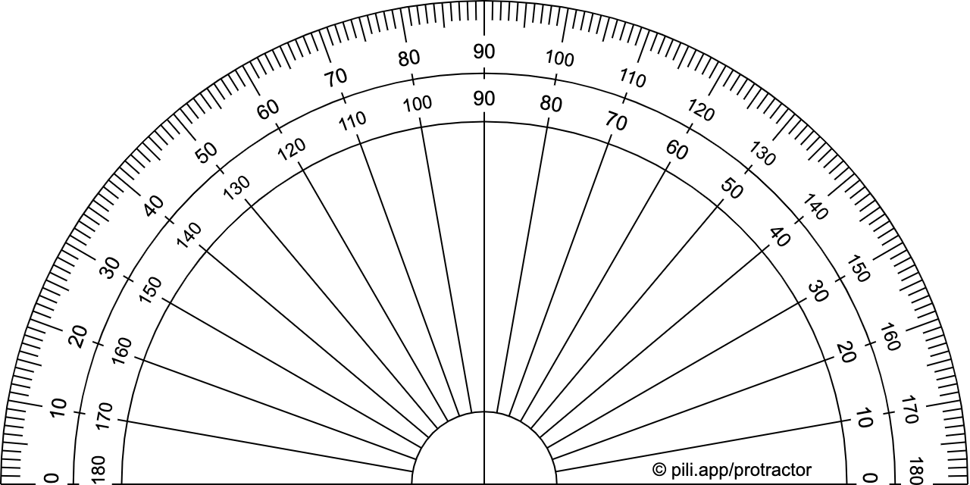
HĐ3. a) Hãy quan sát thước đo góc và cho biết thước đo góc có đặc điểm gì? b) Dùng thước đo góc để xác định số đo góc xOy trong Hình 77a.
a) Đo góc
a) Thước đo góc có dạng nửa hình tròn và chia đều thành 180 phần bằng nhau, mỗi phần ứng với 1º.

Slide 5


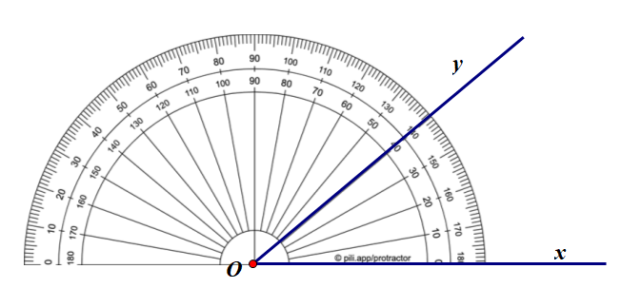
HĐ3. a) Hãy quan sát thước đo góc và cho biết thước đo góc có đặc điểm gì? b) Dùng thước đo góc để xác định số đo góc xOy trong Hình 77a.
b)

Slide 6
Cách đo góc xOy
Bước 1: Đặt thước đo góc sao cho tâm của thước trùng với đỉnh của góc. Vạch 0 của thước nằm trên cạnh Ox.
Bước 2: Xác định xem cạnh Oy đi qua vạch chia độ nào thì đó chính là số đo của góc.

Slide 7

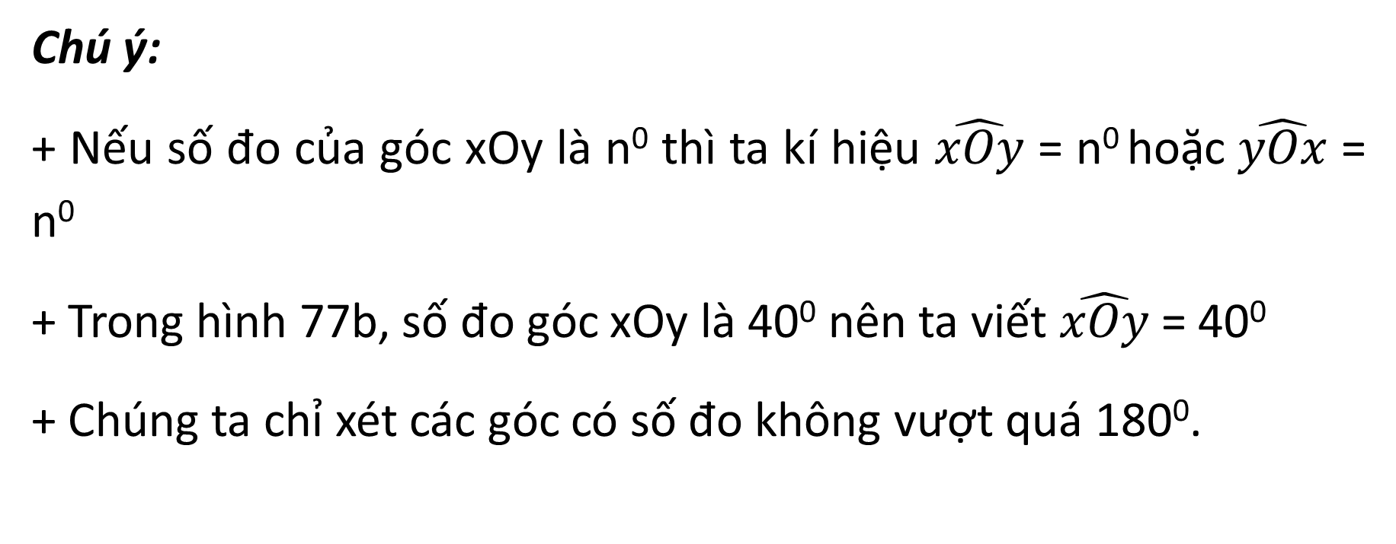
Mỗi góc có một số đo.
Chú ý:
+ Nếu số đo của góc xOy là n⁰ thì ta kí hiệu $\hat{xOy}$ = n⁰ hoặc $\hat{yOx}$ = n⁰
+ Trong hình 77b, số đo góc xOy là 40⁰ nên ta viết $\hat{xOy}$ = 40⁰
+ Chúng ta chỉ xét các góc có số đo không vượt quá 180⁰.

Slide 8

Luyện tập 3. Dùng thước đo góc để đo góc quyển sách toán của em.

Slide 9
Dùng thước đo góc để vẽ góc xOy có số đo bằng 70º
Bước 1. Vẽ tia Ox
Bước 2. Đặt thước đo góc sao tâm của thước trùng với O, vạch 0 của thước nằm trên tia Ox.

Slide 10
Bước 3. Đánh dấu một điểm trên vạch chia độ của thước tượng ứng với số chỉ 30º, kẻ tia Oy đi qua điểm đã đánh dấu.
Ta được:
Góc xOy = 70º

Slide 11
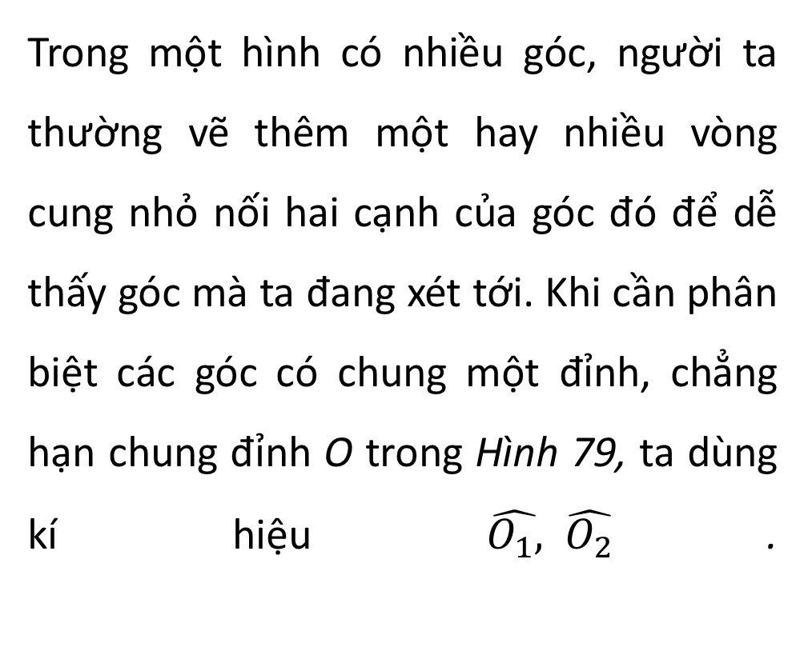
* Chú ý:
Trong một hình có nhiều góc, người ta thường vẽ thêm một hay nhiều vòng cung nhỏ nối hai cạnh của góc đó để dễ thấy góc mà ta đang xét tới. Khi cần phân biệt các góc có chung một đỉnh, chẳng hạn chung đỉnh O trong Hình 79, ta dùng kí hiệu $\hat{O_{1}, }\hat{O_{2}}$.

Slide 12
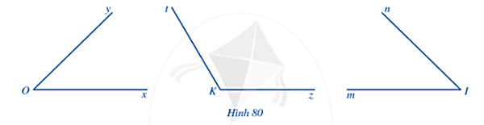
HĐ4. Sử dụng thước đo góc để đo các góc trong hình 80 và so sánh số đo góc của chúng.
b. So sánh hai góc

Slide 13
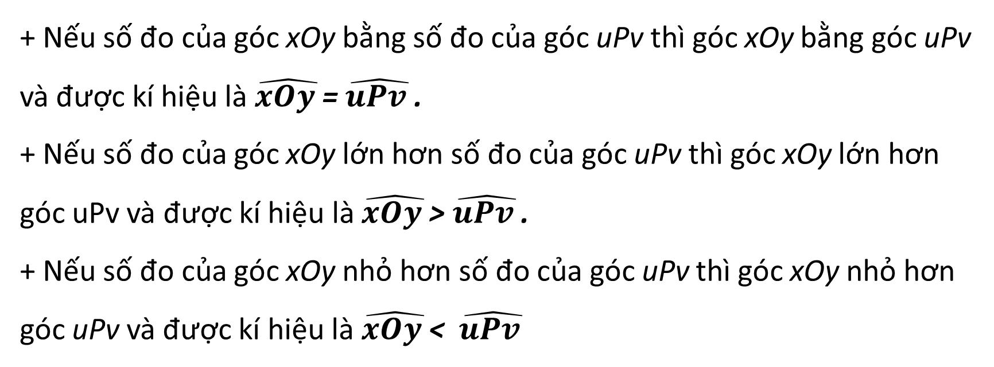
Ta có thể so sánh hai góc dựa vào số đo của chúng.
+ Nếu số đo của góc xOy bằng số đo của góc uPv thì góc xOy bằng góc uPv và được kí hiệu là $\hat{xOy }$=$\hat{uPv }$. + Nếu số đo của góc xOy lớn hơn số đo của góc uPv thì góc xOy lớn hơn góc uPv và được kí hiệu là $\hat{xOy }$>$\hat{uPv }$. + Nếu số đo của góc xOy nhỏ hơn số đo của góc uPv thì góc xOy nhỏ hơn góc uPv và được kí hiệu là $\hat{xOy }$< $\hat{uPv }$

Slide 14
Luyện tập 4. Ở hình 81 có HB = HC = CD. Đo góc để trả lời các câu hỏi sau:
a) Hai góc ABC và ACB có bằng nhau không? b) Trong hai góc ACB và ADB, góc nào lớn hơn?
A
B
H
C
D

Slide 15

A
B
H
C
D
Hình 81
a) $\hat{ABC }$= $\hat{ACB }$
b) $\hat{ACB }$> $\hat{ADB }$

Slide 16
HƯỚNG DẪN VỀ NHÀ
- Ôn lại các kiến thức đã học.
- Hoàn thành bài tập 3 trong SGK

Slide 17
CẢM ƠN CÁC EM ĐÃ CHÚ Ý BÀI GIẢNG!

